Slide 1

CHÀO MỪNG CÁC CON
ĐẾN VỚI TIẾT HỌC

Slide 2


















Khởi động

Slide 3




To¸n
Bài 5: Số hạng - tổng.

Slide 4


TIẾT 1

Slide 5
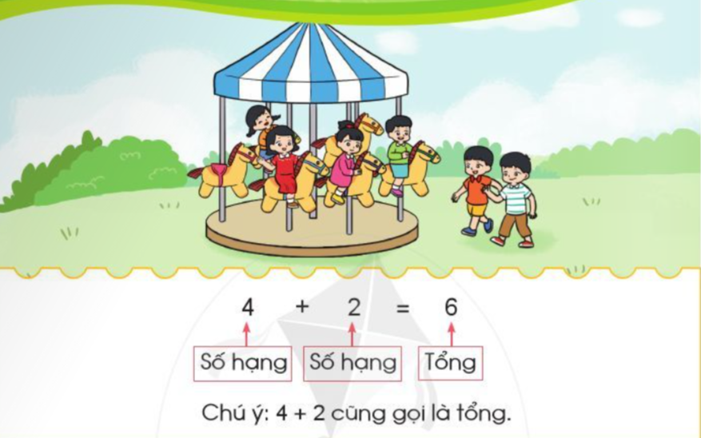

Slide 6
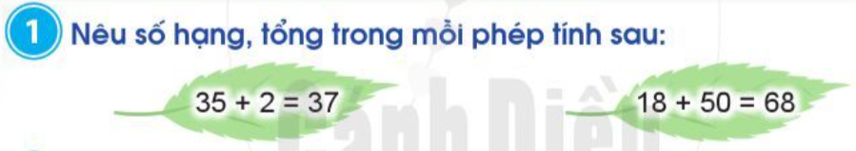
Số hạng
Số hạng
Tổng

Slide 7

10 + 5 = 15
20 + 30 = 50

Slide 8
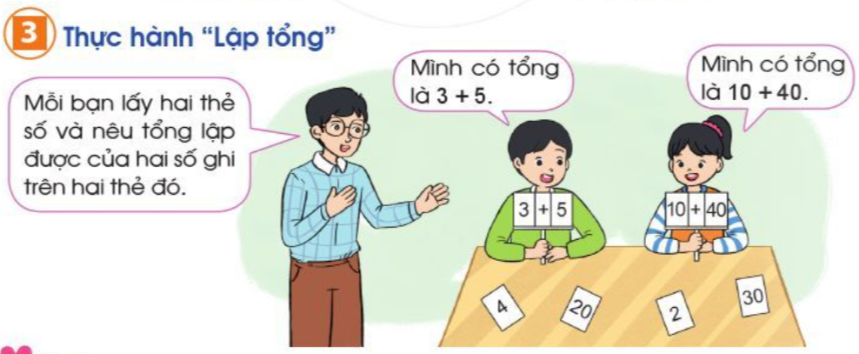
3 + 5 = 8
10 + 40 = 50

Slide 9


HẸN GẶP LẠI

